Slide 1

Литературная классика
Интеллектуальная игра
Государственное автономное образовательное
учреждение Новосибирской области
« Общеобразовательная школа-интернат с углубленным изучением предметов спортивного профиля»
Юдина Ирина Владимировна,
учитель русского языка и литературы

Slide 2
Этапы игры
1 тур - Всё о Пушкине
Знаете ли вы?
Угадай героя романа «Евгений Онегин»
Кто из героев его произведений…
2 тур – Шерлок Холмс
Опрос
«Пёстрая лента»
3 тур – Литературная мозаика
Помоги герою найти своё произведение
Допиши названия произведений, укажи автора
Анаграммы

Slide 3
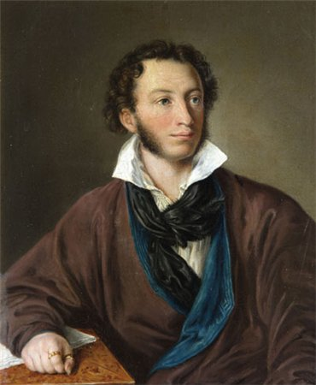
А.С. Пушкин

Slide 4
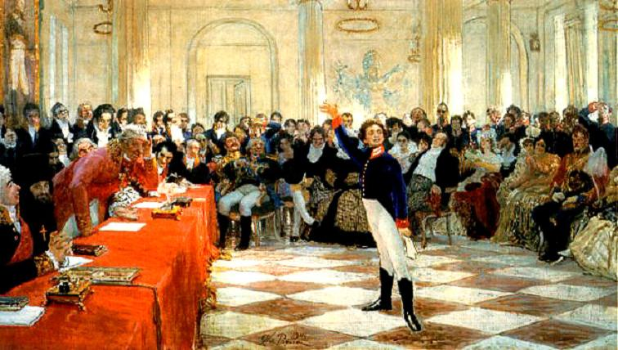
1 тур - Всё о Пушкине
Знаете ли вы?
Какое стихотворение было написано поэтом для
чтения на публичном экзамене 8 января 1815 года?
«Воспоминания в Царском Селе»

Slide 5
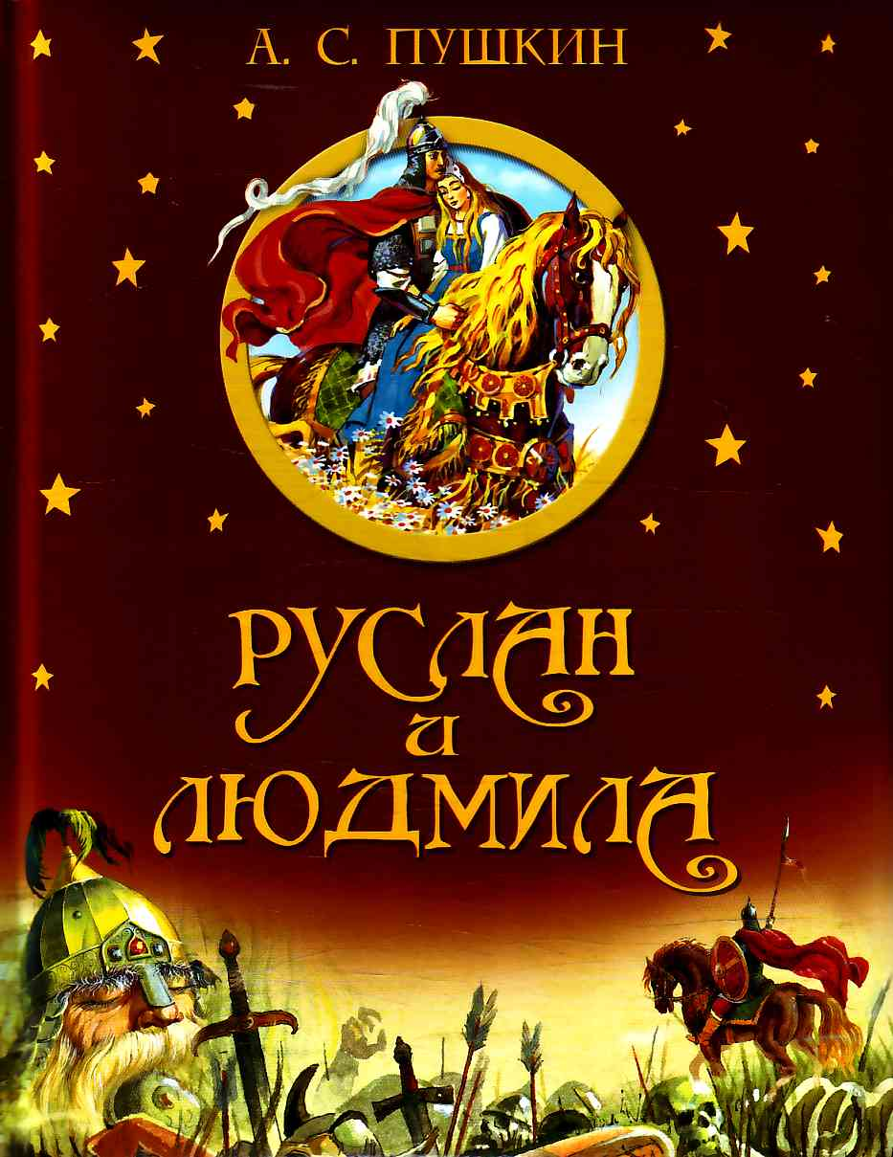
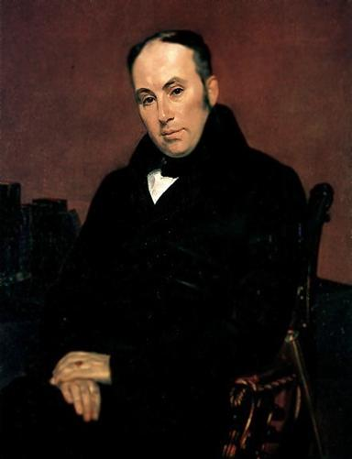
1 тур - Всё о Пушкине
Знаете ли вы?
Когда и в связи с каким событием В.Жуковский подарил А.Пушкину свой портрет с надписью: «Победителю ученику от побеждённого учителя»?
1820 год

Slide 6
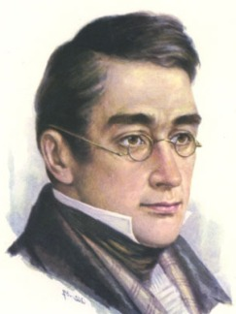
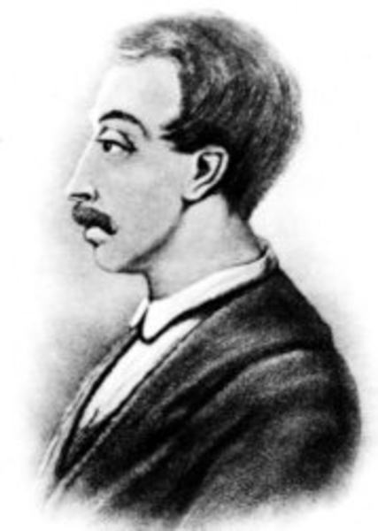
1 тур - Всё о Пушкине
Знаете ли вы?
Кто из русских литераторов
так же, как и А.Пушкин, служил в Коллегии иностранных дел?
А.С.Грибоедов
В.Кюхельбекер

Slide 7
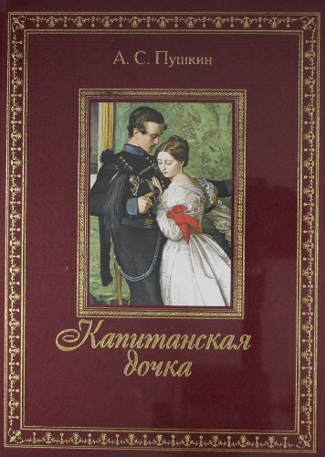
1 тур - Всё о Пушкине
Знаете ли вы?
К какому произведению эпиграфом была взята пословица «Береги честь смолоду»?

Slide 8
1 тур - Всё о Пушкине
Знаете ли вы?
В каком стихотворении встречаются устаревшие слова: «зенницы», «уста», «вещие», «десница», «глас», «виждь»?
«Пророк»
Какое одинаковое название имеют романтическая поэма А.С.Пушкина и рассказ Л.Н.Толстого?
«Кавказский пленник»

Slide 9
2 тур – Всё о Пушкине
Угадай героя романа «Евгений Онегин»
«всегда скромна, всегда послушна, всегда как утро весела»
« в книгах не видал вреда; он не читая никогда, их почитал пустой игрушкой»
Ольга
старик Ларин

Slide 10
2 тур – Всё о Пушкине
Угадай героя романа «Евгений Онегин»
«острижен по последней моде, как денди лондонский одет»
«дика, печальна, молчалива, как лань лесная, боязлива»
Онегин
Татьяна

Slide 11
2 тур – Всё о Пушкине
Угадай героя романа «Евгений Онегин»
«красавец в полном цвете лет, поклонник Канта и поэт»
«лет сорок с ключницей бранился, в окно смотрел и мух давил»
Ленский
дядя Онегина

Slide 12
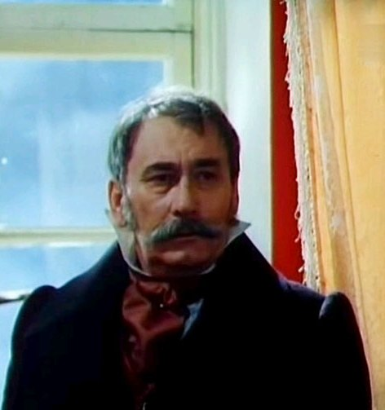
1 тур - Всё о Пушкине
Кто из героев его произведений
когда был не в духе, насвистывал «Гром победы раздавайся»?
Помещик Троекуров,
«Дубровский»

Slide 13

1 тур - Всё о Пушкине
Кто из героев его произведений
наряжался в крестьянское платье, когда шёл на свидание?
Лиза

Slide 14

1 тур - Всё о Пушкине
Кто из героев его произведений
делал змея из географической карты?
Пётр Гринёв

Slide 15
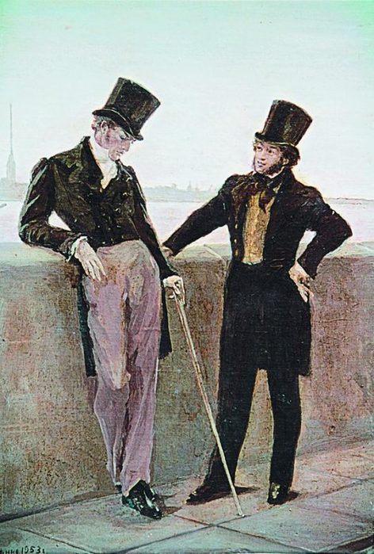
1 тур - Всё о Пушкине
Кто из героев его произведений
не мог отличить ямба от хорея?
Евгений Онегин

Slide 16
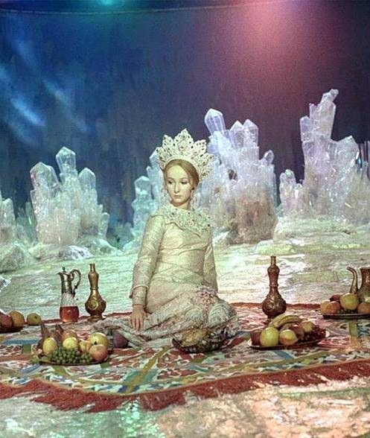
1 тур - Всё о Пушкине
Кто из героев его произведений
был похищен в день свадьбы?
Людмила,
«Руслан и Людмила»

Slide 17
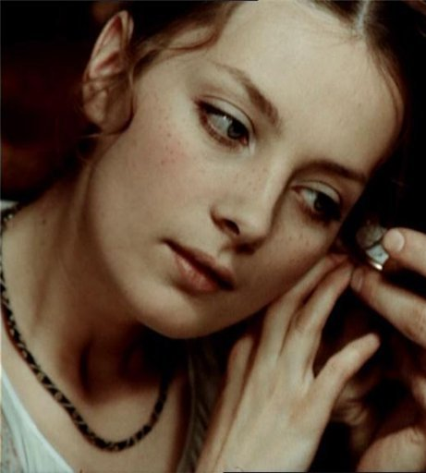
1 тур - Всё о Пушкине
Кто из героев его произведений
уехал тайно от отца с молодым гусаром в Петербург?
Дуня,
«Станционный смотритель»

Slide 18

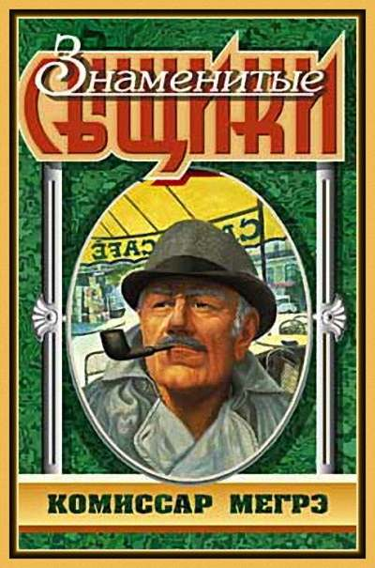
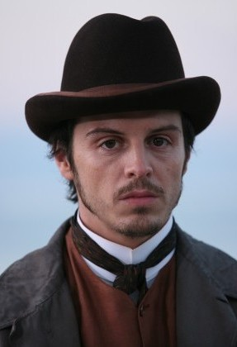

Знаменитые сыщики
Огюст Дюпен

Slide 19
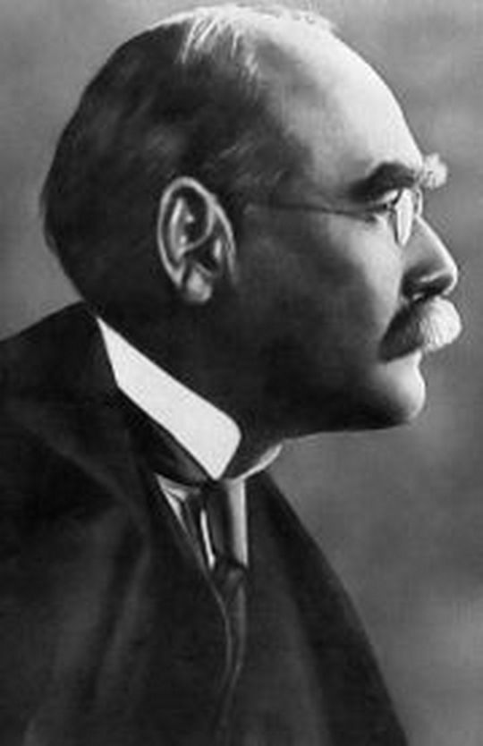
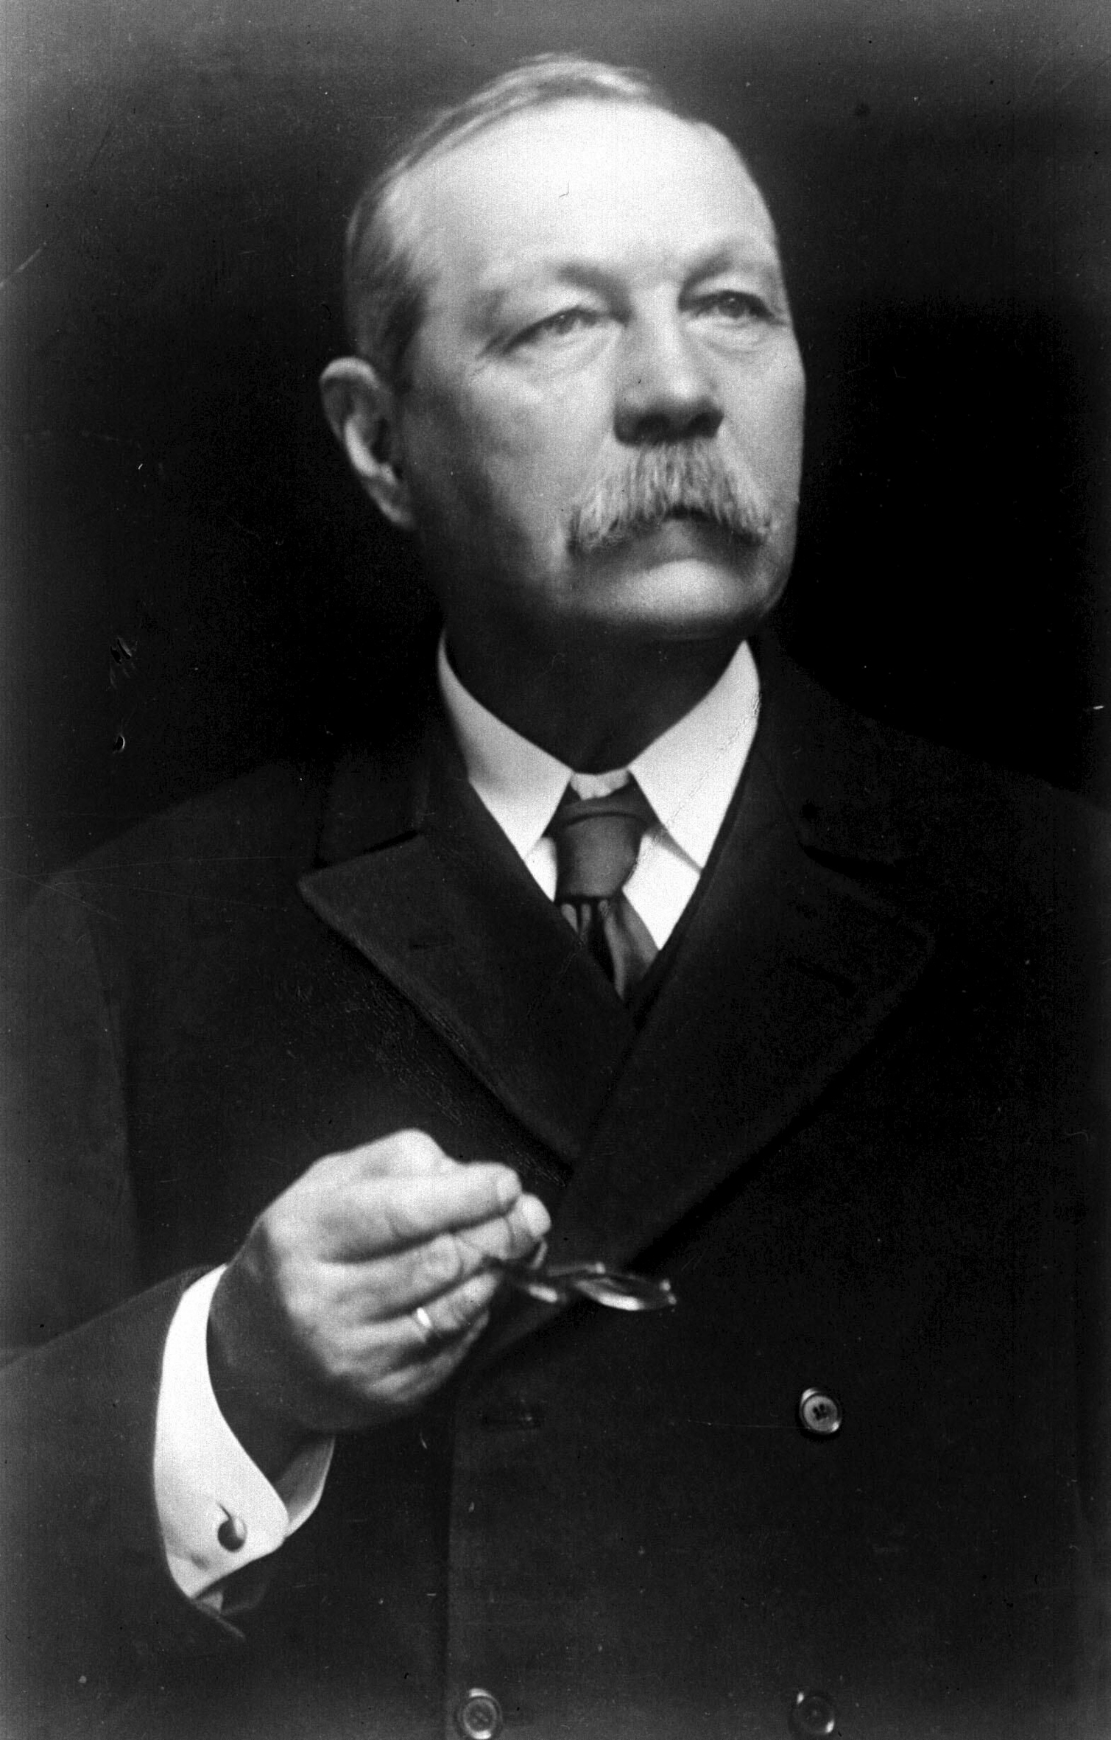
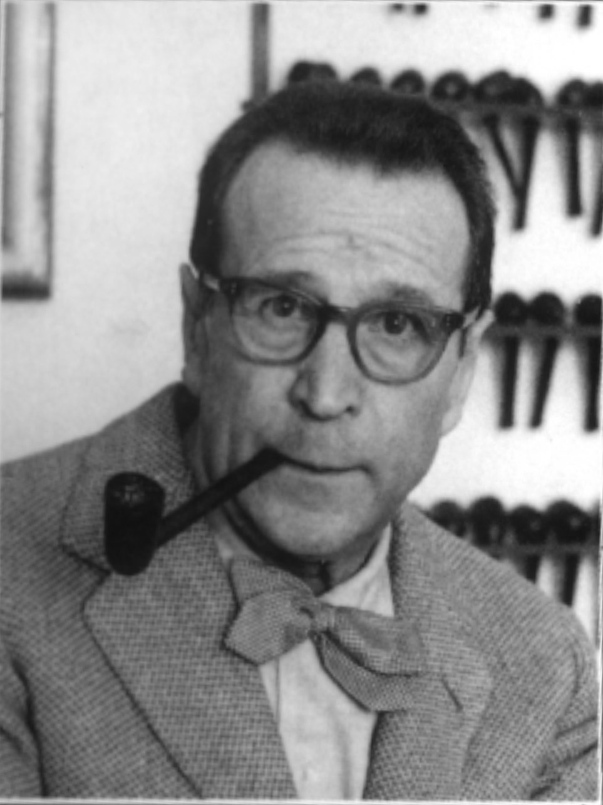
2 тур – Загадки Шерлока Холмса
Кто является автором книг о Ш.Холмсе?
Редьярд Киплинг
Артур Конан Дойл
Жорж Сименон

Slide 20

2 тур – Загадки Шерлока Холмса
В каком году произошло знакомство читателей с Ш.Холмсом?
1887 год
1919 год
1997 год
1812 год

Slide 21
2 тур – Загадки Шерлока Холмса
Какой из ниже перечисленных сборников рассказов никогда не существовал?
«Приключения Ш.Холмса»
«Записки о Ш.Холмсе»
«Возвращение Ш.Холмса»
«Его прощальный поклон»
Завещание Ш.Холмса»

Slide 22
2 тур – Загадки Шерлока Холмса
Кем был по профессии помощник Ш.Холмса доктор Уотсон?
Стоматологом
Военным врачом
Адвокатом
Физиком

Slide 23
2 тур – Загадки Шерлока Холмса
Какая вещь не является постоянной спутницей Ш.Холмса?
Химическая колба
Трость
Трубка, кисет с табаком
Скрипка

Slide 24
2 тур – Загадки Шерлока Холмса
Что, по мнению Ш.Холмса, существеннее всего для раскрытия преступлений?
Мелочи
Достоверные сведения
Улики
Свидетели

Slide 25
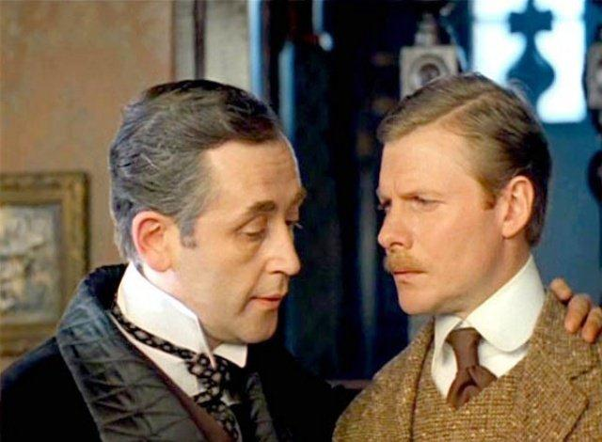
2 тур – Загадки Шерлока Холмса
Назовите главных актёров советской версии фильмов о Ш.Холмсе
В.Лановой и В.Соломин
М.Боярский и В.Ливанов
В.Лановой и А.Жарков
В.Ливанов и В.Соломин

Slide 26

3 тур – «Пёстрая лента»
Как называлась улица, на которой жили Ш.Холмс и Уотсон в Лондоне?
Вид транспорта, в котором тряслась по дороге на станцию клиентка Холмса?
Как звали двух сестёр Стоунер?
Какие животные жили у доктора Ройлотта?
Бейкер-стрит
Двуколка
Элен и Джулия
Гепард , павиан и змея

Slide 27
3 тур – «Пёстрая лента»
5. Чтобы напугать Холмса
Ройлотт согнул кочергу
руками. Чем ответил ему
великий сыщик?
6. Какие слова произнесла
перед самой смертью
Джулия Стоунер?
7. Какие улики в средней
комнате помогли Холмсу
раскрыть преступление?
Разогнул кочергу
«Лента, пёстрая лента»
Прибитая к полу кровать,
шнур от звонка,
маленькое вентиляционное
отверстие

Slide 28
3 тур – «Пёстрая лента»
Змею какого вида держал
у себя доктор Ройлотт?
Повторите мудрость, сказанную Холмсом, когда он увидел мёртвого Ройлотта
Продолжите фразу
Ш.Холмса:
«А вознаграждения мне никакого не нужно, так как…»
Болотная гадюка
«Поднявший меч от меча и погибнет»,
«Кто роет другому яму, сам в неё попадает»
…моя работа и служит мне
вознаграждением»

Slide 29

4 тур – Литературная мозаика
Помоги герою найти своё произведение
«Капитанская дочка»
«Ревизор»
«Хамелеон»
«Медный всадник»
«Кладовая солнца»
«Муму»
Тарас Бульба»
«Дубровский»
Хрюкин
Евгений
Настя
Андрий
Марья Антоновна
Гринёв
Владимир
Герасим

Slide 30
4 тур – Литературная мозаика
«Капитанская дочка»
«Ревизор»
«Хамелеон»
«Медный всадник»
«Кладовая солнца»
«Муму»
Тарас Бульба»
«Дубровский»
Гринёв
Марья Антоновна
Хрюкин
Евгений
Настя
Герасим
Андрий
Владимир

Slide 31
4 тур – Литературная мозаика
Допиши названия произведений и их авторов:
«Алые…
«Собачье…
«Кавказский…
«Пятнадцатилетний…
«Лошадиная…
«Аленький…
«Двенадцать…
«Каменный…

Slide 32
4 тур – Литературная мозаика
Анаграмма — литературный приём, состоящий в перестановке букв или звуков определённого слова (или словосочетания), что в результате даёт другое слово или словосочетание.
В частности, анаграмма является частым способом построения псевдонимов: Харитон Макентин — псевдоним-анаграмма Антиоха Кантемира

Slide 33
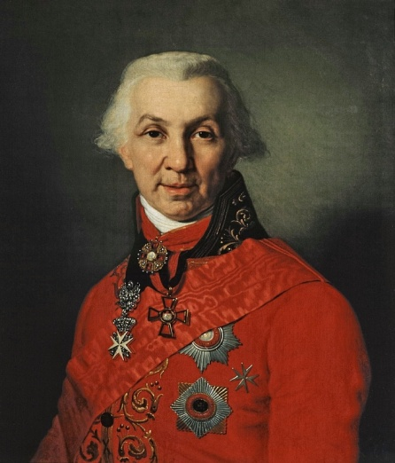
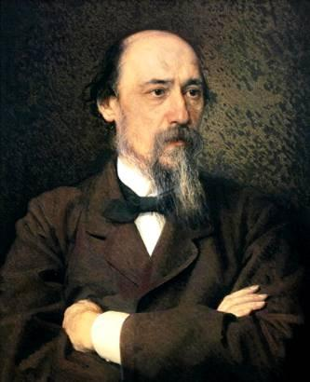
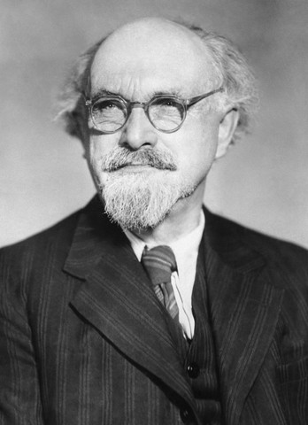
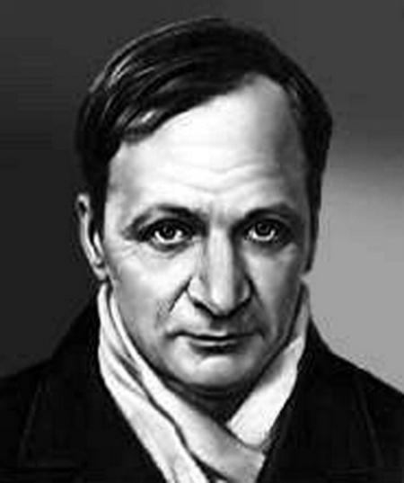
4 тур – Литературная мозаика
Г.Р. Державин
Н.А. Некрасов
М.М. Пришвин
А.П. Платонов

Slide 34
Подведём итоги

Slide 35
Информационные источники
http://images.yandex.ru/
http://whoyougle.ru/texts/detectives-in-literature
http://www.serann.ru/text/pestraya-lenta-9600
http://ru.wikipedia.org/wiki/%C0%ED%E0%E3%F0%E0%EC%EC%E0
http://knigolubu.ru/russian_classic/merejkovskiy_ds/pushkin_s_nami.9566

